Slide 1
Composable 함수 내부 동작 방식

Slide 2
Compose Compiler
@Composable 어노테이션이 붙은 함수는 코틀린의 표준 함수로 취급되지 않음
Composer(Compose의 호출 컨텍스트) 객체와 로직 추가
클래스 안정성 추론
Live Literals 활성화 (미리보기)
기타 등등..
-> Compose Runtime 도우미

Slide 3
Compose Runtime
Slot Table 구성 및 갱신
Slot Table의 데이터를 기반으로 변화 리스트 (list of changes) 구성
Applier를 통해 변화 리스트를 UI 트리에 적용
화면에 그리는 역할은 Compose UI가..

Slide 4
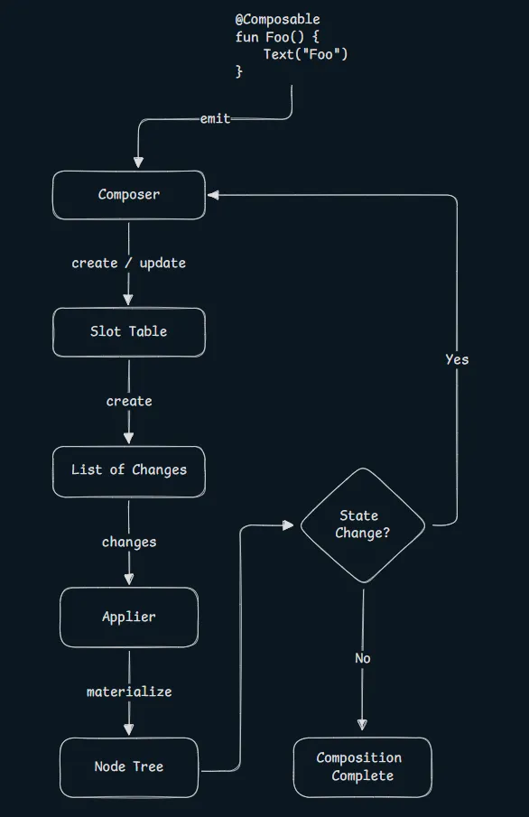
Compose Runtime

Slide 5
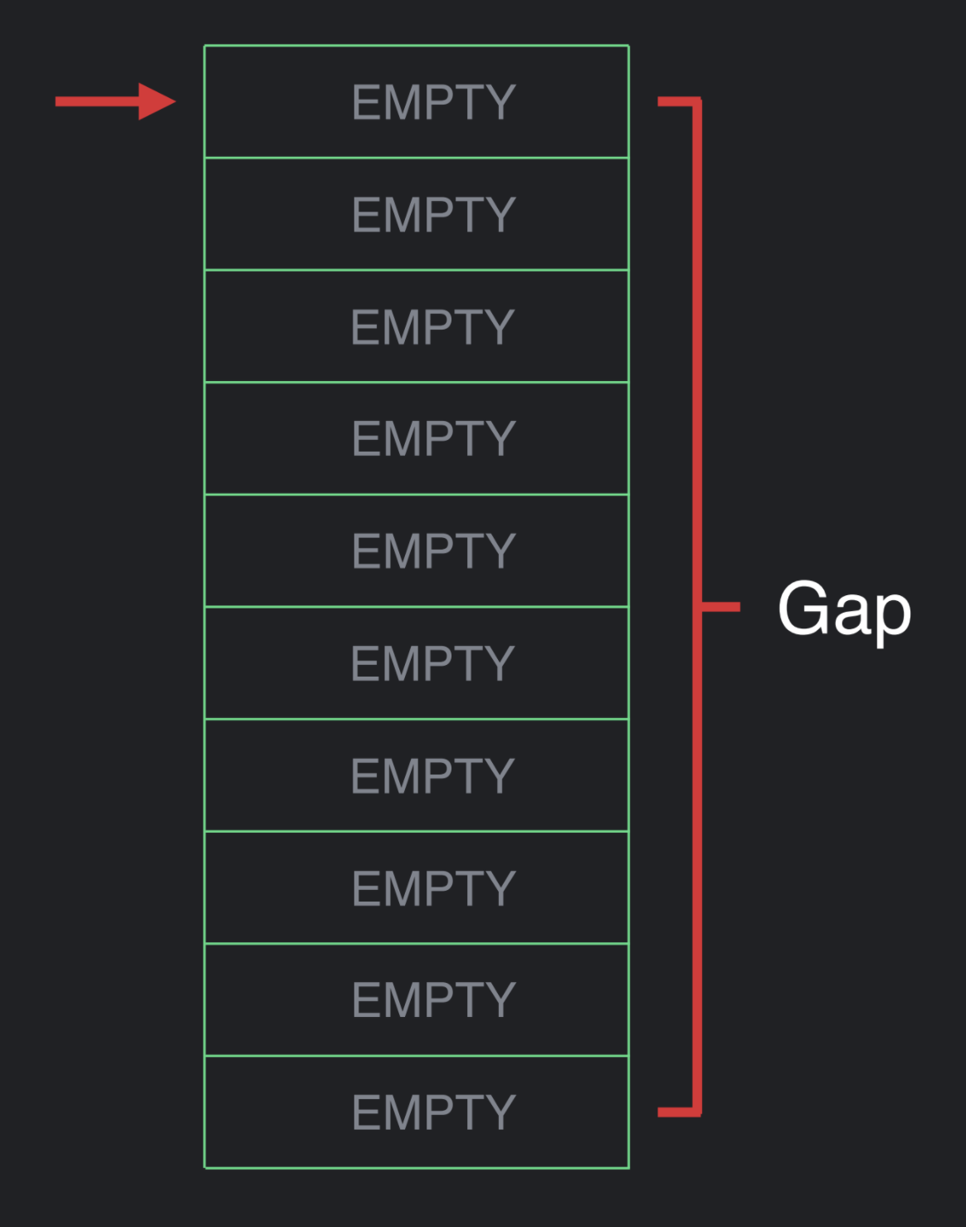
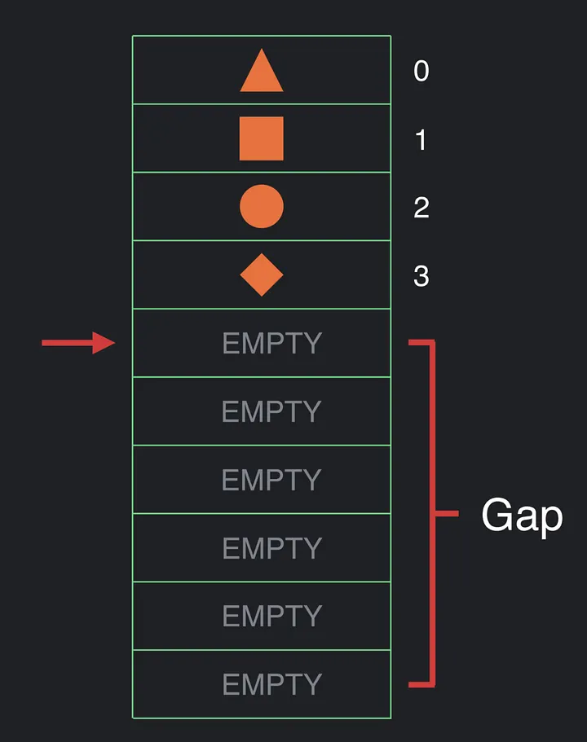
Gap Buffer
계층 실행

Slide 6
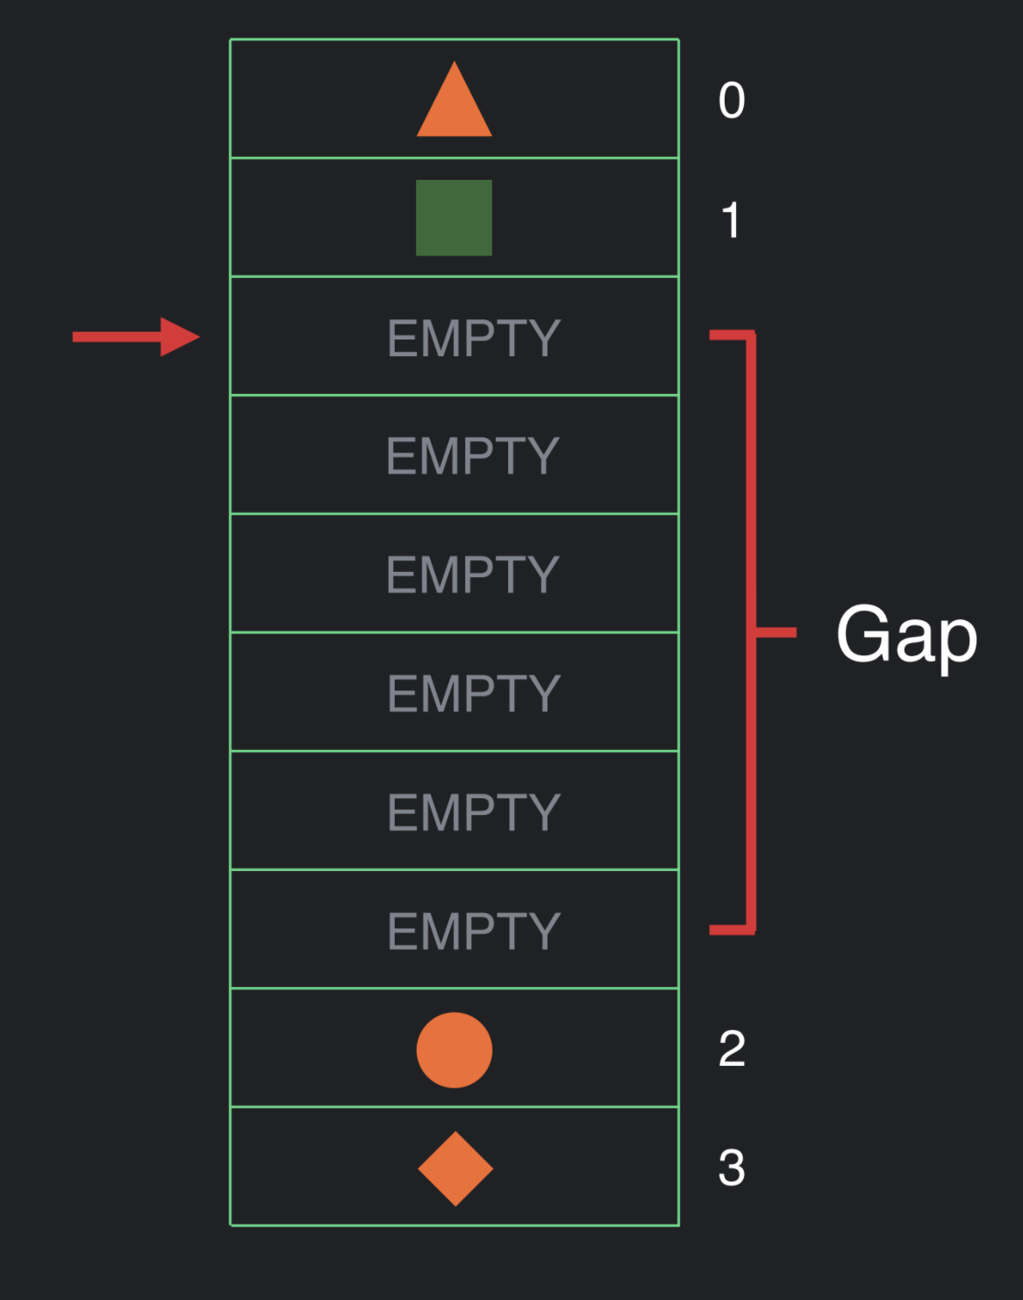
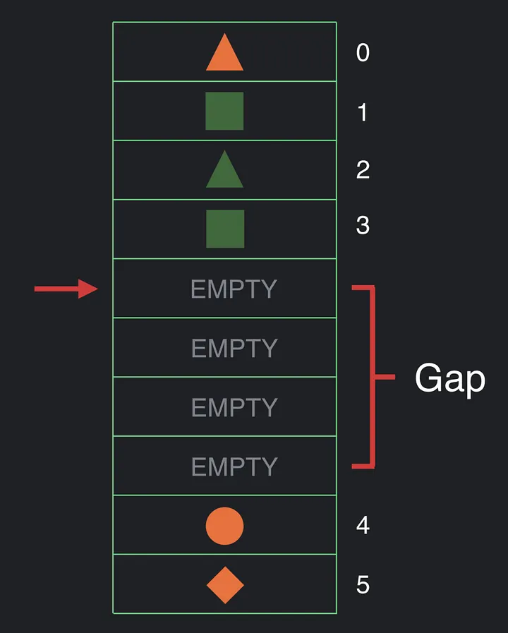
UI가 추가된다면?
UI 구조 변경

Slide 7
왜 Gap Buffer임?
조회, 이동, 삽입, 삭제는 모두 O(1)
Gap을 이동시키는 작업은 O(n)
UI 구조가 변경될 경우 Gap을 이동시켜야 한다.
하지만 이 경우는 값의 변경에 비해 발생 빈도수가 적다.
UI 구조가 변경될 때는 큰 단위로 변경되기 때문에 적절한 트레이드 오프

Slide 8
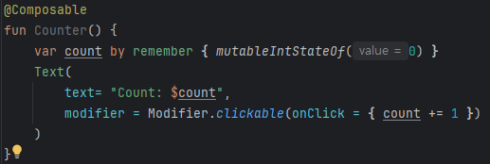
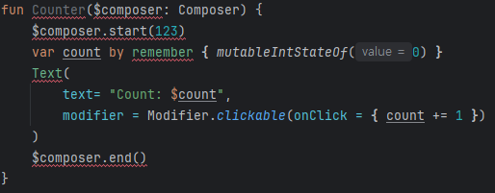
동작 방식

Slide 9
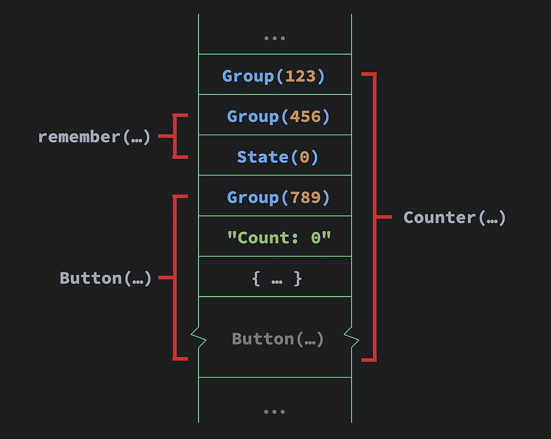
동작 방식

Slide 10
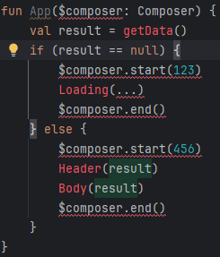
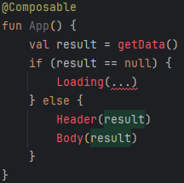
동작 방식

Slide 11
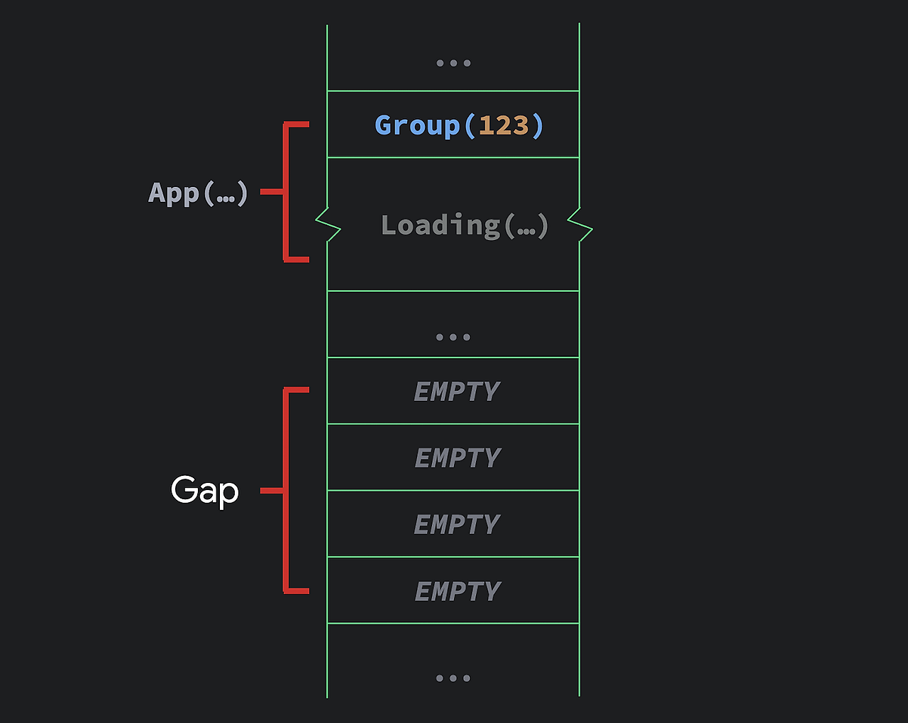
동작 방식 (Positional Memoization)

Slide 12
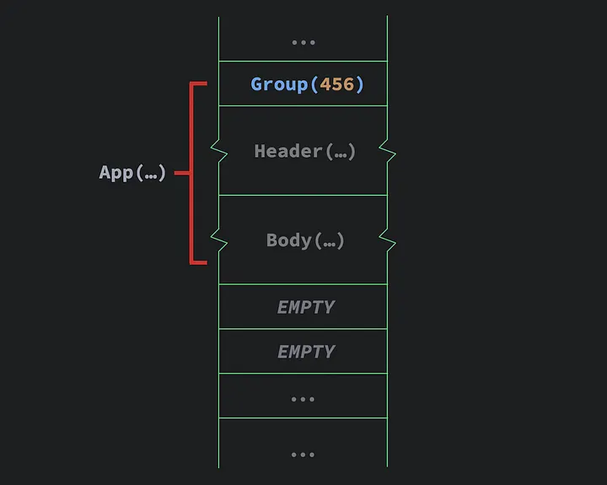
동작 방식 (Positional Memoization)

Slide 13
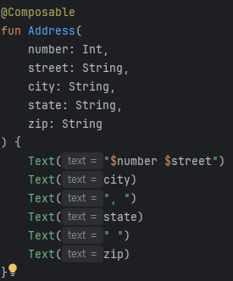
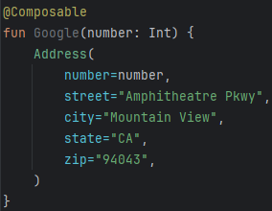
파라미터 저장

Slide 14
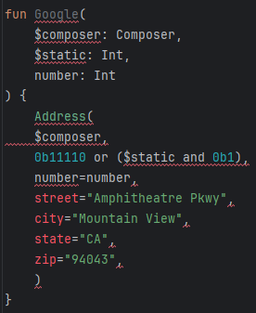
파라미터 저장

